Slide 1
项目管理中所考虑的主要要素

Slide 2
项目
项目是为提创造独特产品、服务或成果所做的临时性工作。
项目的特点
临时性
独创性
渐进明细

Slide 3
项目集、项目组合
为达成组织的一些列目的和目标，可能需要同时实施多个项目。在这种情况下，项目可能被归入项目集中。
项目集是一组相互关联 且被协调管理的项目、子项目集、和项目集活动。
项目组合是指为实现战略目标而组合在一起管理的项目、项目集、子项目组合和运营工作。
运营
运营是指关注产品的持续性运作。

Slide 4
典型的项目
建造一座大楼、一座工厂或一座水库
举办各种类型的活动，如一次会议、一次晚宴、一次庆典等
新企业、新产品、新工程的开发
进行一个组织的规划、规划实施一项活动
进行一次旅行、解决某个研究课题、开发一套软件
在当今社会中，一切都是项目，一切也将成为项目。
——美国项目管理专业资质认证委员会主席
Paul Grace

Slide 5
项目管理定义
项目管理就是把各种知识、技能、手段和技术应用
于项目活动之中，以达到项目的要求。
项目管理是通过应用和综合诸如启动、规划、实施、监控和收尾等项目管理过程来进行的。
项目经理是负责实现项目目标的个人。
项目经理面临的“三重制约”的问题
——范围、进度、成本
13

Slide 6
软件项目管理定义
对软件项目开发过程中所涉及的过程、人员、产品、成本和进度等要素进行度量、分析、规划、组织和控制的过程，以确保软件项目按照预定的成本、进度、质量要求顺利完成。
14

Slide 7
项目管理的价值
美国Standish Group对超过8400个IT项目的研究表明，只有16％的项目实现其目标，50％的项目需要补救，34％的项目彻底失败。J.D.Frame博士，对438位项目工作人员进行了调查，结果表明，项目失败的比率也非常高。根据他的分析，大多数项目的问题来源于以下四个方面的原因之一：
（1）组织方面出现问题
（2）对需求缺乏控制；
（3）缺乏计划和控制；
（4）项目执行方面与项目估算方面的问题。

Slide 8
项目管理重要性
达成业务目标
满足相关方期望
提高可预测性
在适当的时间交付正确的产品
解决问题和争议
及时应对风险
识别、挽救或终止失败的项目
管理制约因素（范围、质量、进度、成本、资源）
平衡制约因素对项目的影响（例如范围扩大可能会增加成本或者延长进度）
以更好的方式管理变更

Slide 9
国际上两大项目管理组织
1、欧洲IPMA—国际项目管理协会
1965年成立
ICB（IPMA Competence Baseline）
42个知识和实践元素
2、美国PMI—美国项目管理学会
1969年成立
PMBOK（第六版）—PMP认证考试
10大知识领域

Slide 10

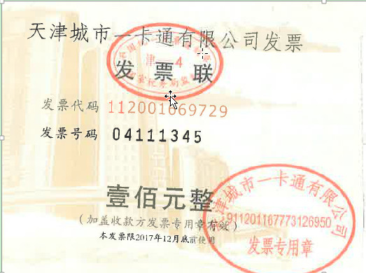
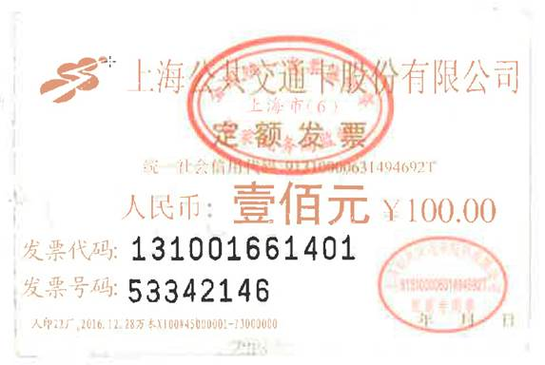
定额的交通卡充值发票不能作为礼品费报销发票使用，要前往发卡部门申请开具增值税发票

Slide 11


去超市购物时，发票实际采购内容是月饼、水果等，但去服务中心开发票时，将发票内容开具为办公用品等。（改变商品名称开票，这个同样不允许）
向甲方购物，通过甲方介绍或同意甲方的安排，接受乙方开具发票。（接受第三方开发票）
必须要有三方签订的变更协议，否则这样是有虚开发票的嫌疑，有很大的税务风险，遇到这样的情况也是不给报销的

Slide 12

没有购物，直接虚开发票。（完全虚开发票，税务部门现在有强大的后台运算和比对系统，除非能做足全套文件，那么请不要轻易挑战）

Slide 13
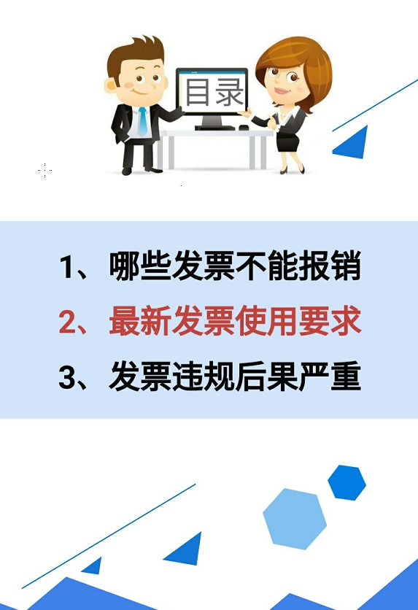

Slide 14
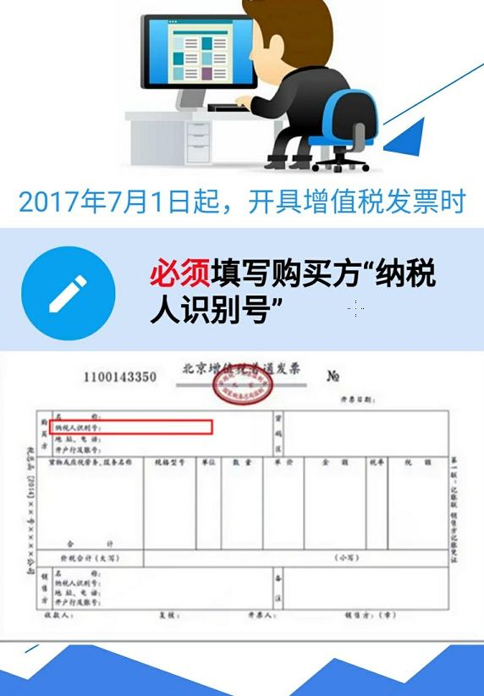

Slide 15
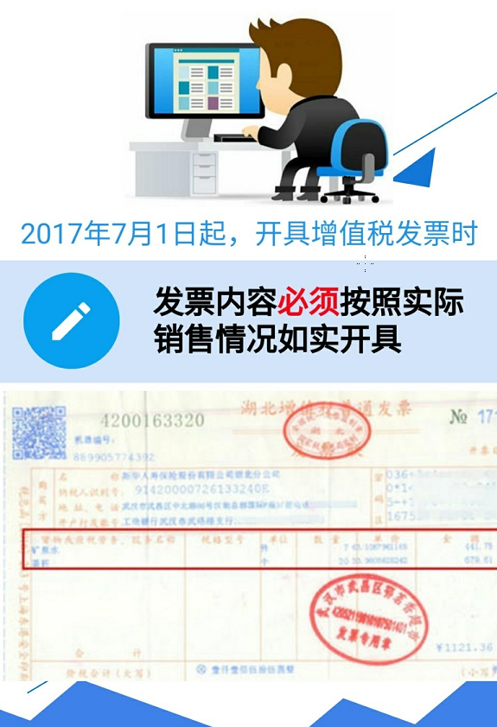

Slide 16
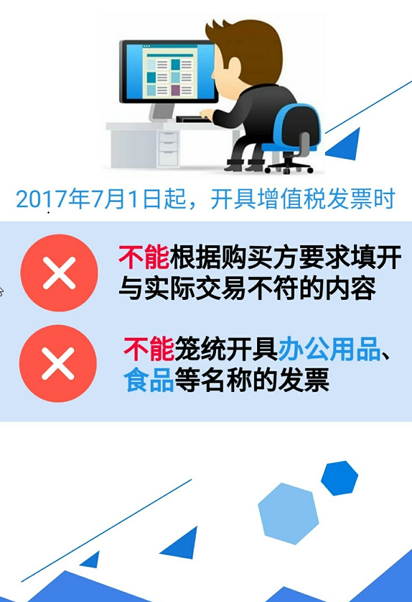

Slide 17
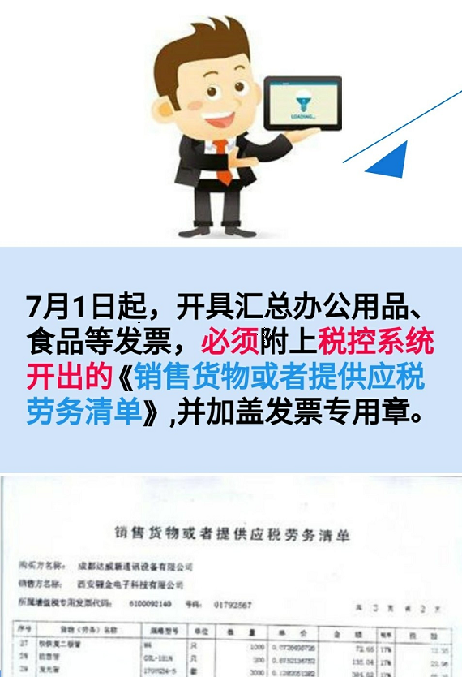
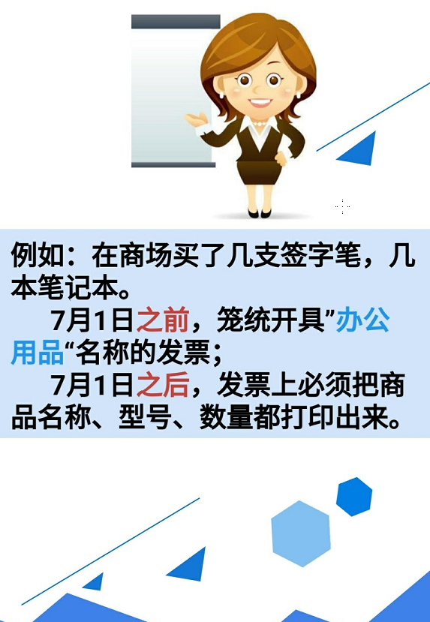

Slide 18
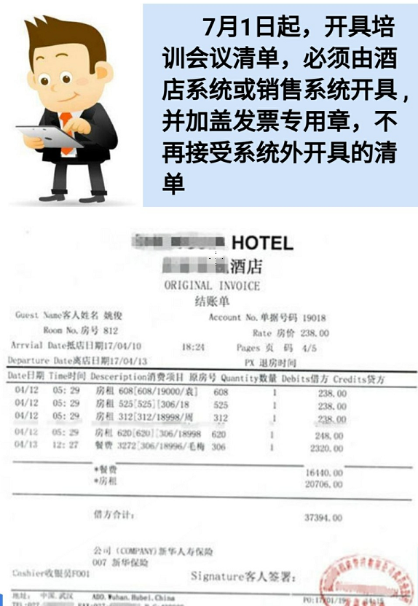

Slide 19
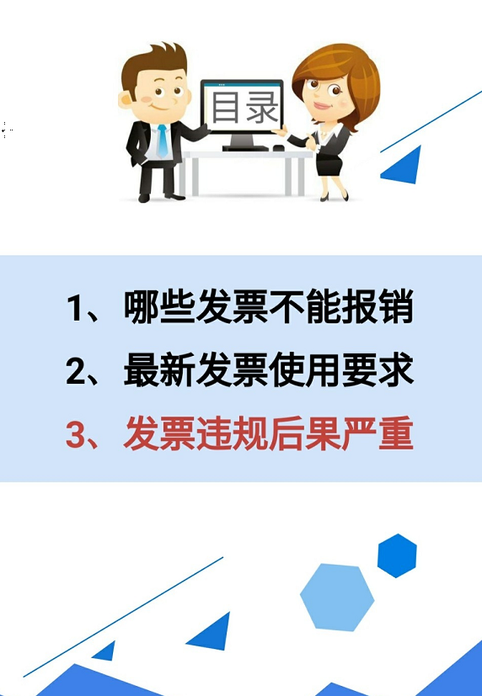

Slide 20

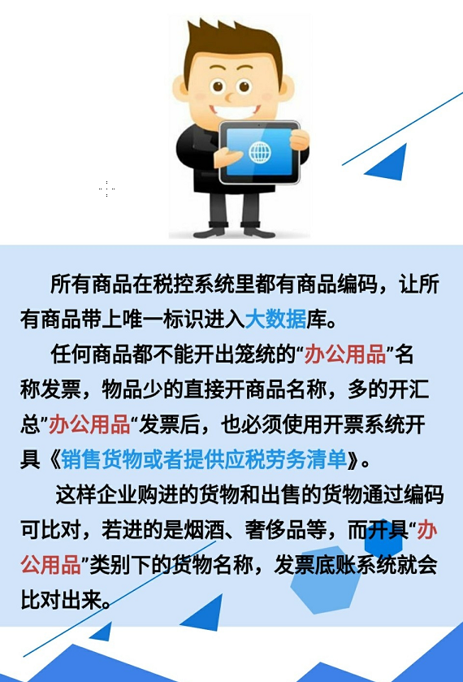

Slide 21
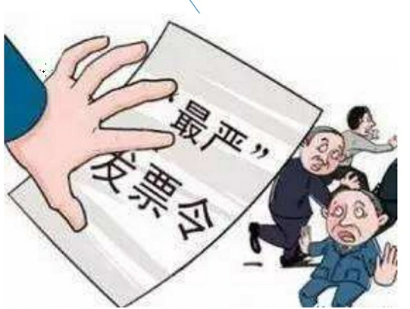
随着科技的发展，税务系统越来越强大，发票的违规使用或虚增业务行为的风险将越来越
大，请大家务必注意上述的相关事项，同时妥善保管日常出差或购买公司用品的发票，不
要轻易使用代票，从自己做起，一起维护好公司的税收安全。

Slide 22
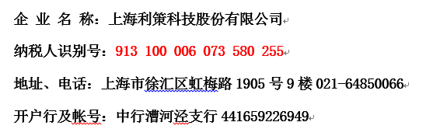
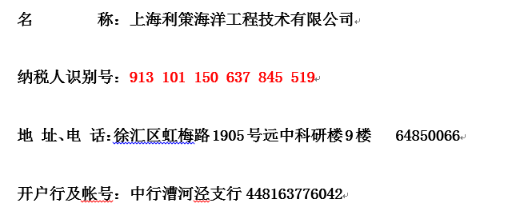
请保留利策科技及利策海洋的增值税发票开票信息，方便各位在外提供给开票方

Slide 23
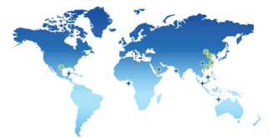
感谢你的关注

